Slide 1
Проект по Pygame “GoldRunnerGame”
Работу выполнили:
Жуков Никита «Д20»
Русинова Дина «Д20»

Slide 2
Идея проекта
Создать игру, в которой необходимо собирать монетки и убегать от преследующих игрока зомби.
Использование знаний, полученных на уроках Яндекс.Лицея по PyGame

Slide 3
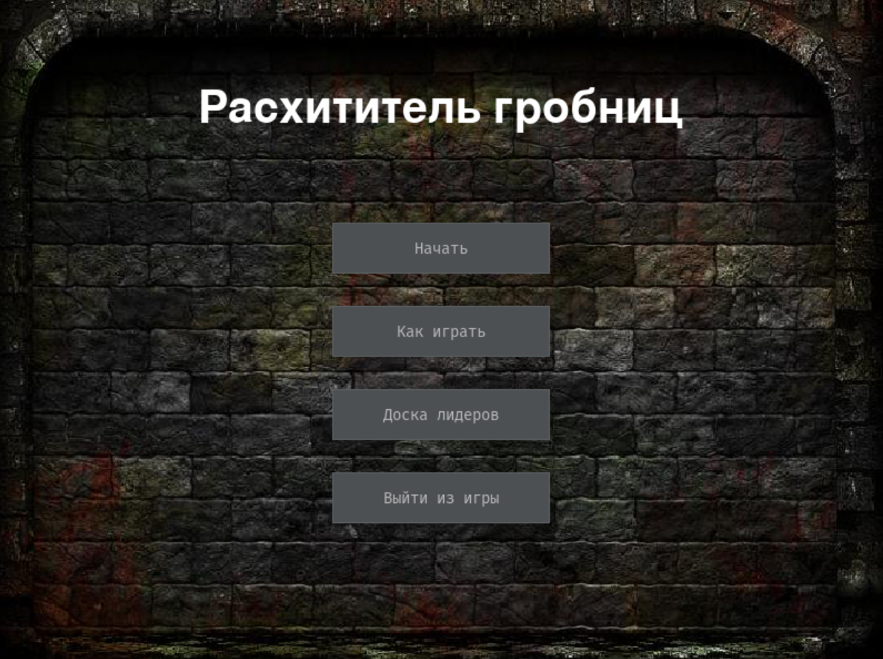
Описание реализации. Главное меню и вспомогательные окна.
При запуске игры открывается главное меню, из которого можно начать игру, посмотреть правила игры и таблицу рекордов или выйти из игры.

Slide 4
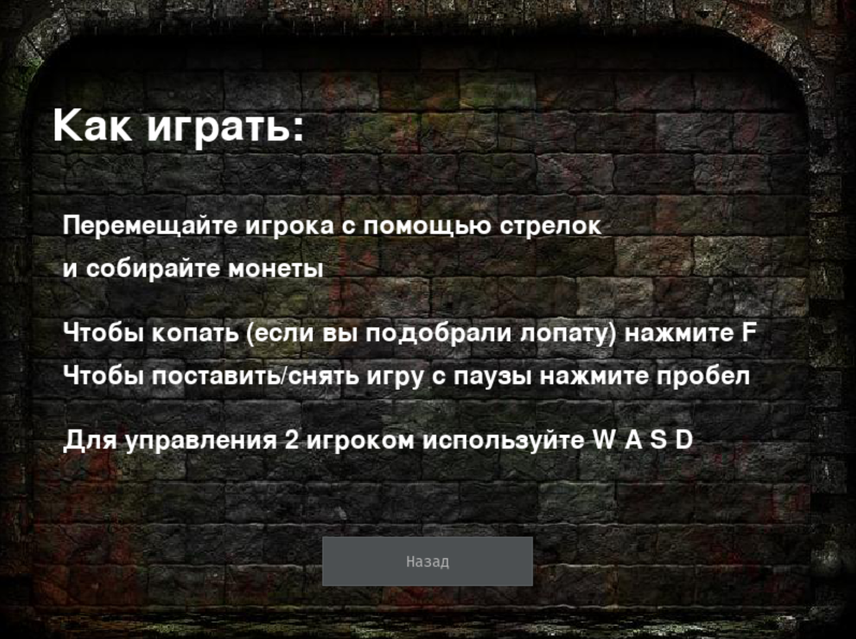
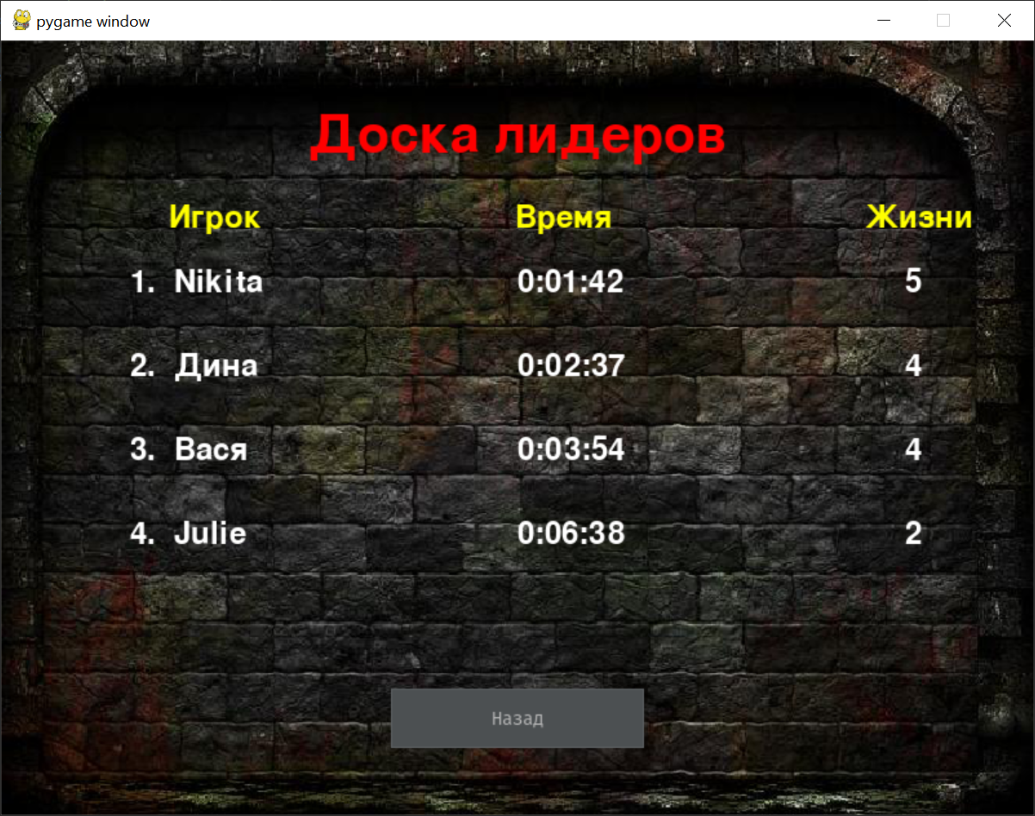
Описание реализации. Главное меню и вспомогательные окна.

Slide 5
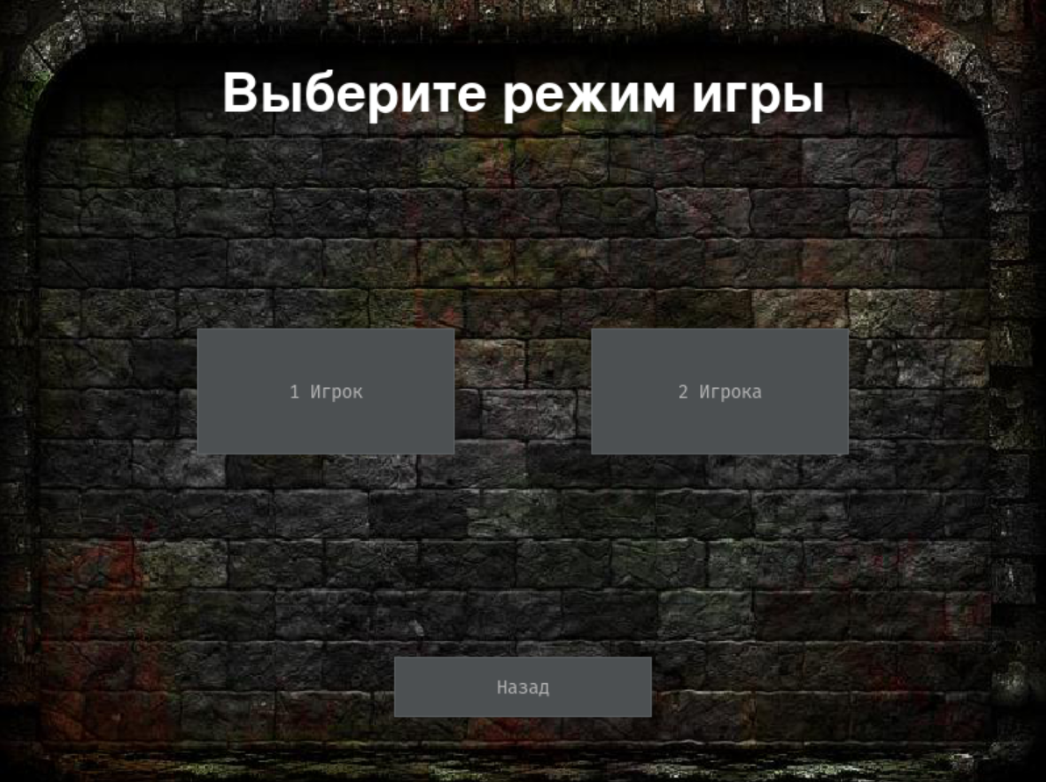
Описание реализации. Главное меню и вспомогательные окна.
Есть возможность выбрать режим игры: один или два игрока.
В режиме «2 Игрока» второй игрок играет за зомби

Slide 6
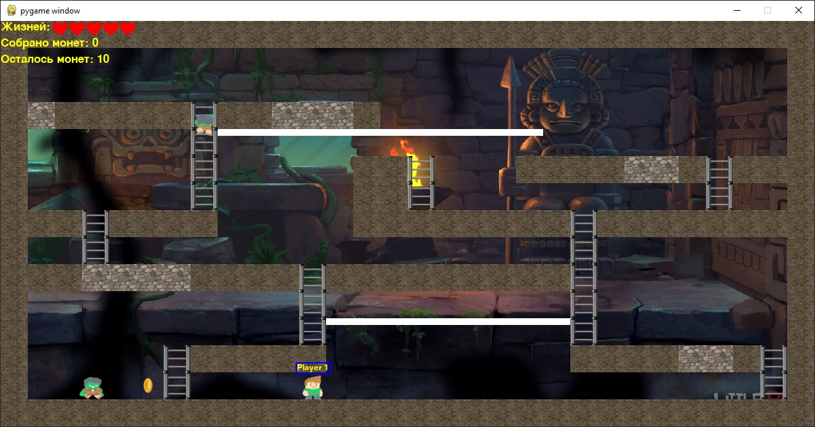
Описание реализации. Уровень1.

Slide 7
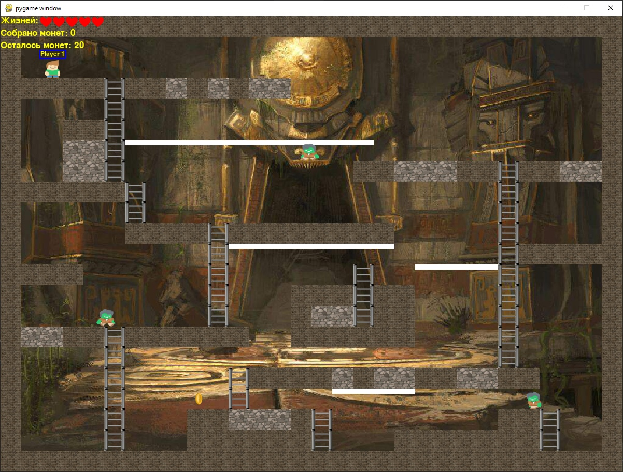
Описание реализации. Уровень2.

Slide 8
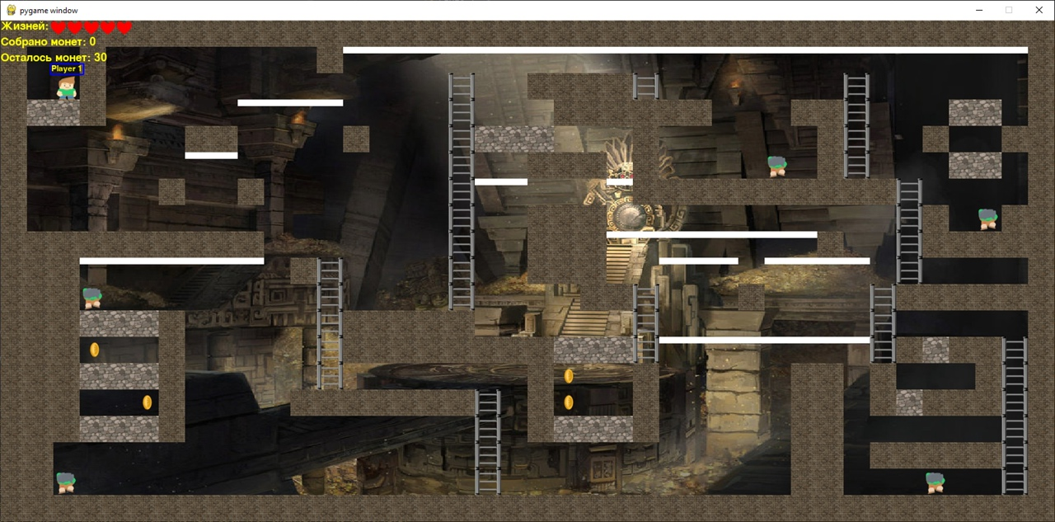
Описание реализации. Уровень3.
На третьем уровне появляется возможность копать ветхие стены

Slide 9
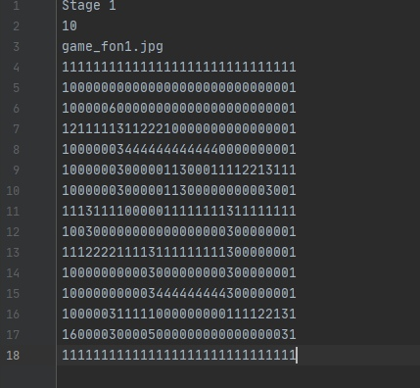
Описание реализации. Уровни.
Все уровни хранятся в текстовых файлах подобной структуры.

Slide 10
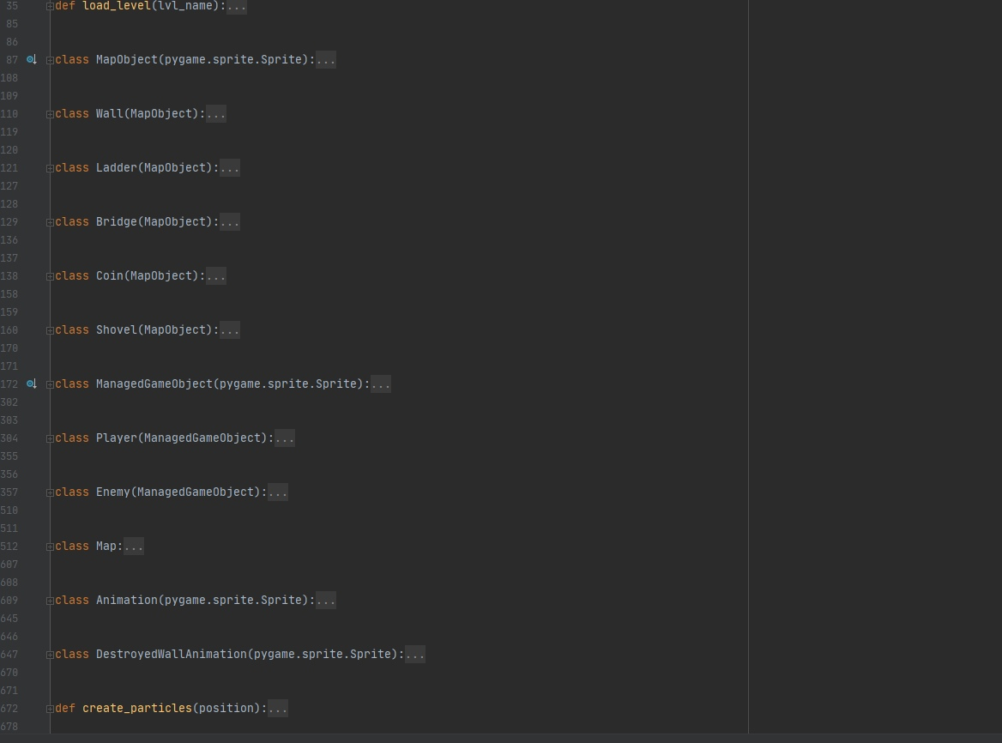
Описание структуры (классы).
В программе есть 2 абстрактных класса MapObject и ManagedGameObject, от которых наследуются все элементы игры (элементы карты и игроки).
Карта строится на клеточной основе, благодаря чему враг ищет игрока при помощи волнового алгоритма.
Игрок двигается посредством считывания нажатий стрелок на клавиатуре и изменения координат (если это возможно).

Slide 11
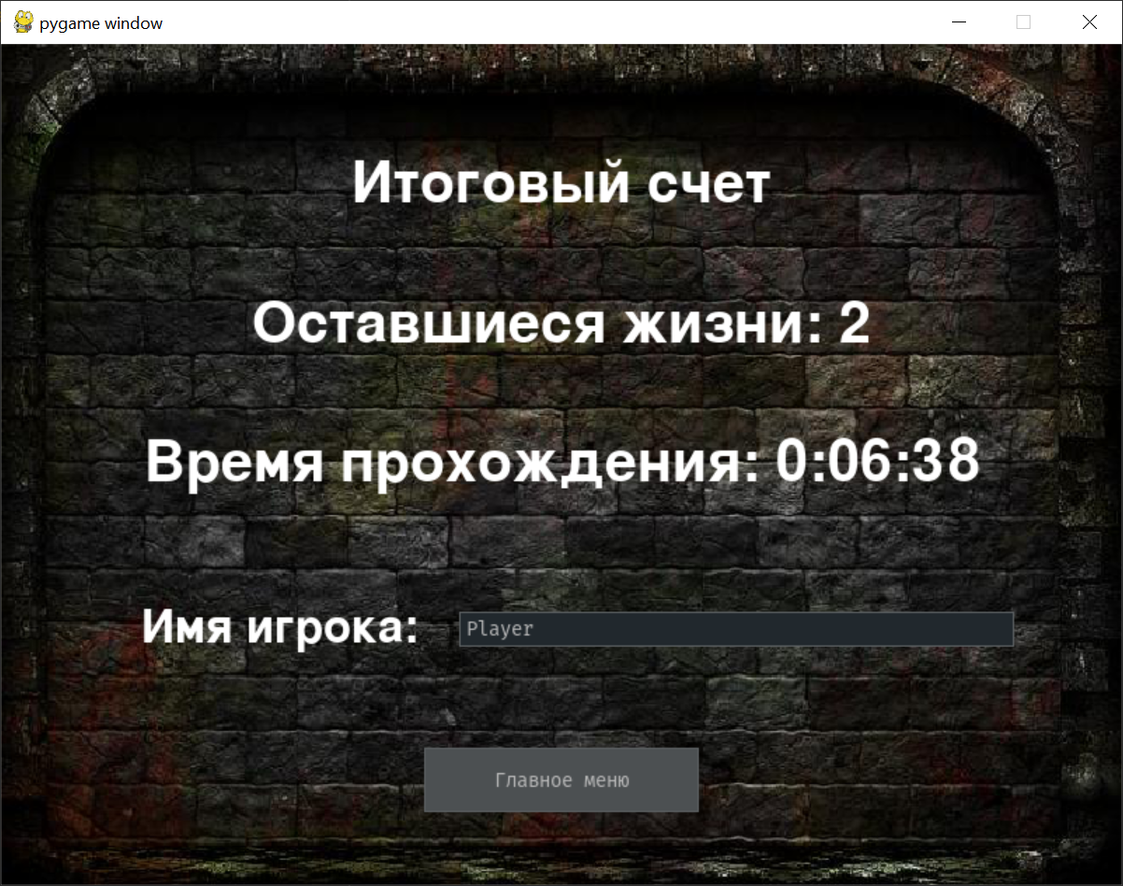
Описание реализации. Победное окно.
При прохождении игры открывается победное окно, в котором показываются оставшиеся жизни и время прохождения игры. Вы можете выбрать имя игрока, которое сохранится в таблице рекордов.

Slide 12
Заключение.
Была проделана большая работа по реализации данного проекта.
Доработать игру можно добавив возможность пользователю самому создавать карту уровня.

